Slide 1
Kalça- kas testi, NEH değerlendirme, diğer testler
Prof. Dr Serap Alsancak
Doç.Dr.Senem Güner
Öğr. Gör.Enver Güven
Öğr. Gör. Ali Koray Özgün
Asist. Yunis Akkuş

Slide 2
Hasta Değerlendirme-1
Hasta demografik bilgileri, Amputasyon nedeni ,Ampütasyon tarihi, aile hikayesi, kullandığı ilaçlar, meslek, hobi vb. bilgiler kaydedilir.
Ağrı değerlendirilmesi:
Fantom hissi/ağrı:
Güdük değerlendirme:
Fonksiyonel K düzeyi :
Protez kullanım bilgileri:

Slide 3
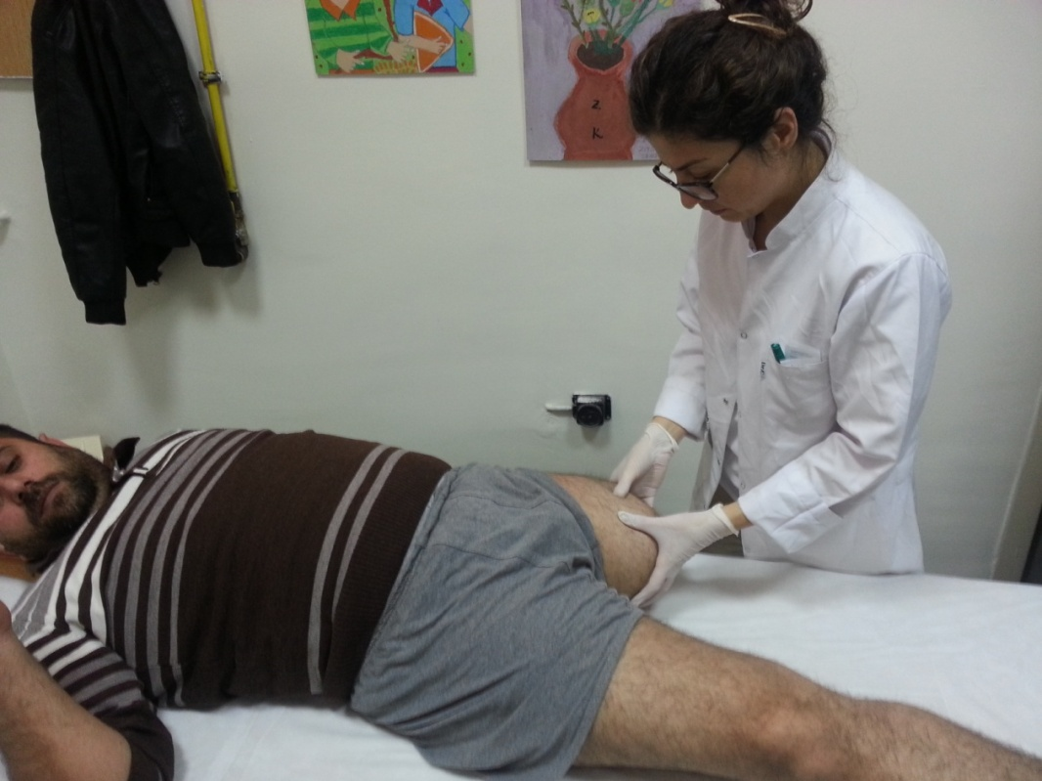
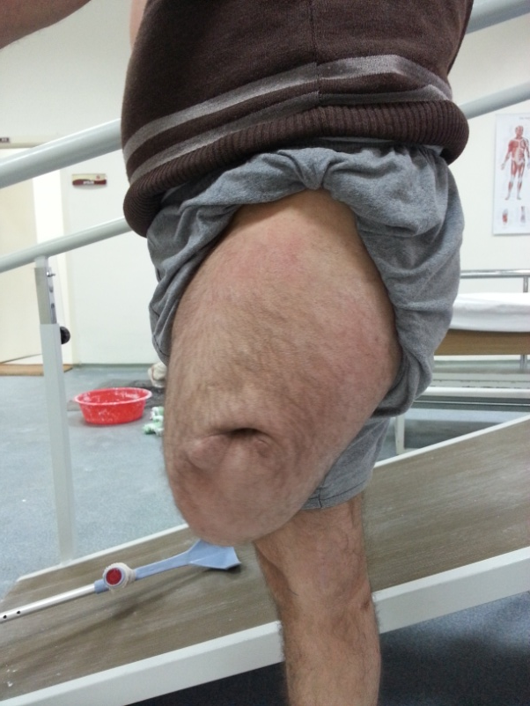
Hasta Değerlendirme-2
Güdük palpasyonu
NEH değerlendirilmesi
Kas testi
Thomas testi

Slide 4
Thomas Testi

Slide 5
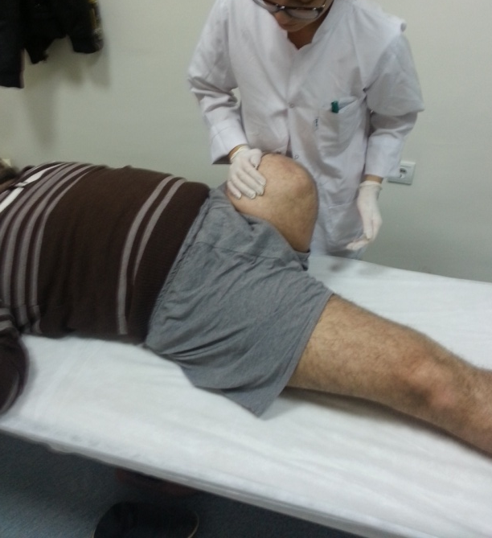
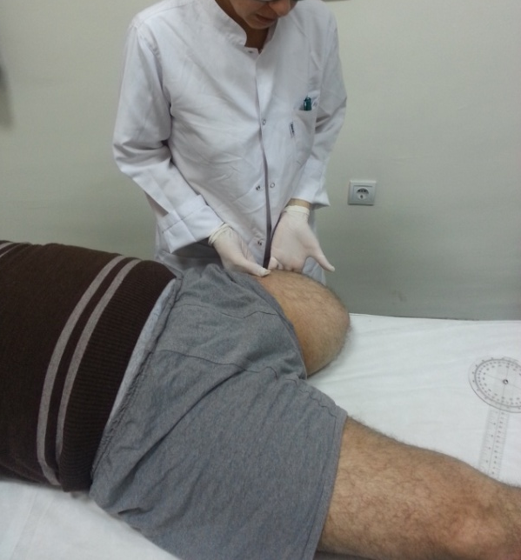
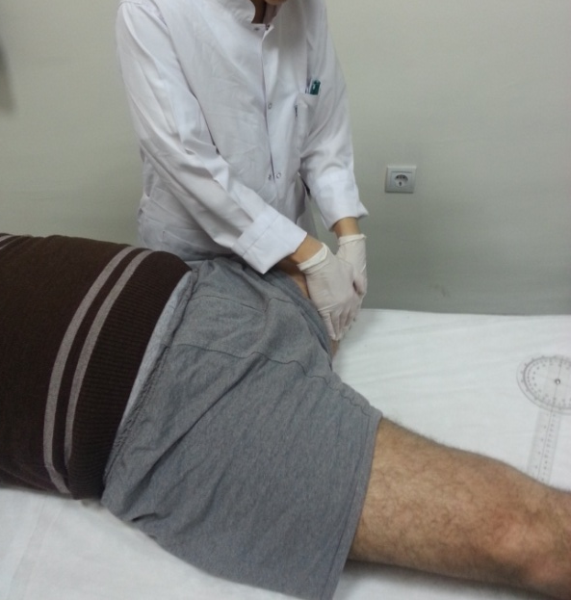
Ampute Taraf Kas testi
Kalça Fleksiyon-Ekstensiyon
Kalça Abduksiyon –Adduksiyon
Kalça internal-eksternal rotasyon

Slide 6
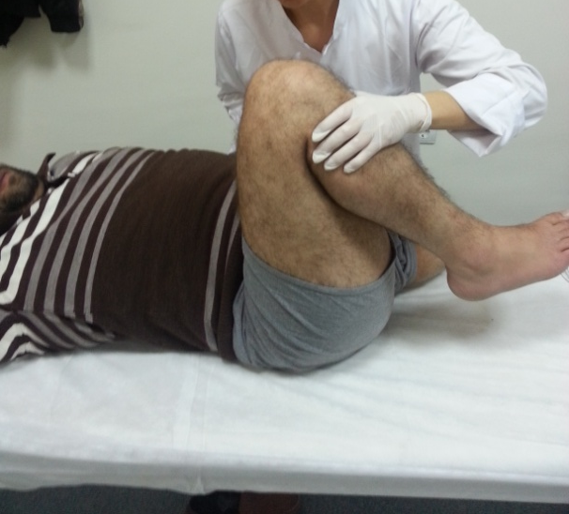
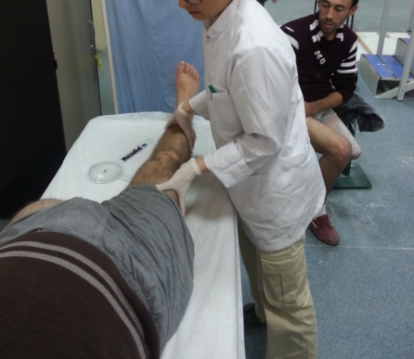
Sağlam Taraf Kas Testi
Kalça, diz, ayakbileği kas kuvveti değerlendirilir.

Slide 7
Alt Ekstremite NEH Değerlendirme

Slide 8
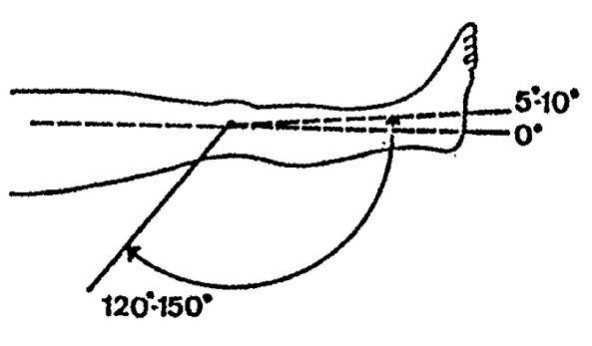
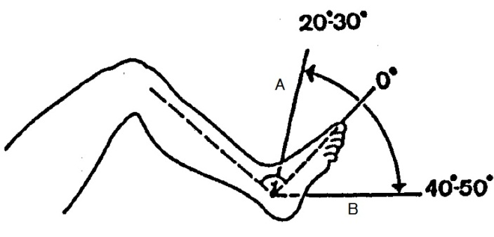
Alt Ekstremite NEH Değerlendirme

